Slide 1
Dlouhodobě usazení migranti
Mgr. Bc. Kristýna Hradilová

Slide 2
Poradna pro občanství/Občanská a lidská práva
1996 součást Helsinského výboru
1999 vznik samostatné Poradny
po roce 2000 registrace sociálních služeb
50 zaměstnanců v 6 krajích
model sociální pracovník-právník
sociální práce, monitoring, lobby a strategická litigace

Slide 3
Sociálně-právní poradenství cizincům
Cílová skupina: dlouhodobě usazení migranti (trvalý pobyt, občanství)
„úřední den“ ve středu 10.00-17.00 na pobočce v Praze (Ječná 7, Praha 2)
E-mailové poradenství: dotazy@poradna-prava.cz
Telefonické poradenství: +420 200 003 281

Slide 4
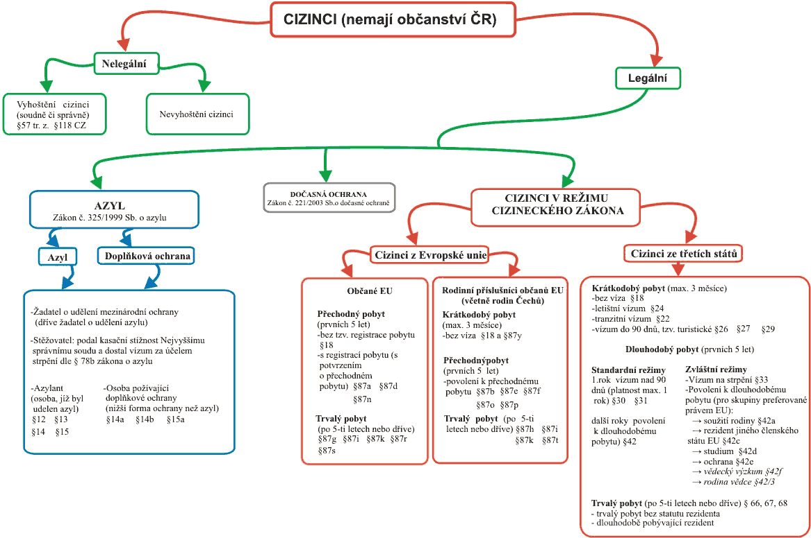

Slide 5
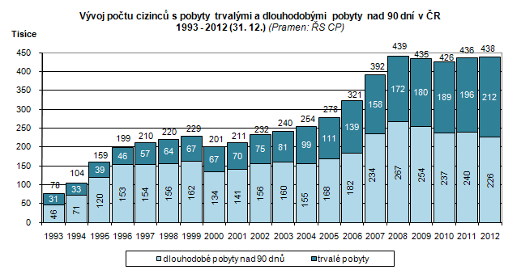

Slide 6
Postavení a postoje dlouhodobě usazených migrantů
Výzkum červenec 2012 – říjen 2013
402 respondentů, 200 EU, 202 třetí země
132 hloubkových pohovorů, 207 dotazníků

Slide 7
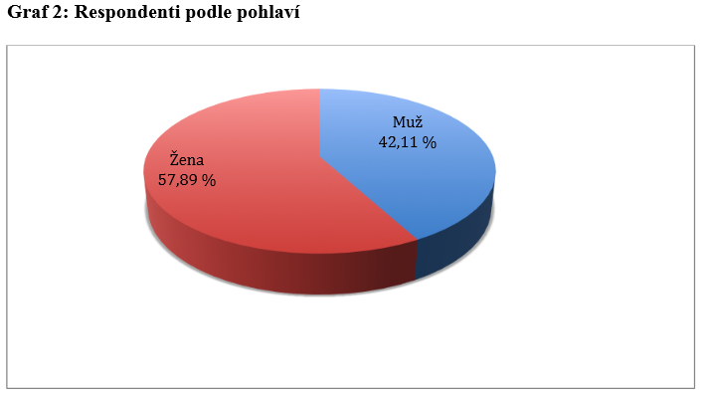
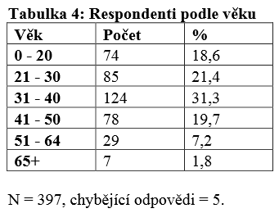

Slide 8
Diskriminace
48,97% respondentů se setkalo s diskriminačními postoji
na trhu práce, bydlení, ve službách a zdravotní péči
Předsudky, stereotypy, rasistické projevy a útoky
Nejméně cizinci z euroamerických zemí, nejvíce cizinci s odlišnou barvou pleti

Slide 9
Trh práce
18,78 % respondentů uvedlo porušení pracovních práv
Nevyplacené mzdy
Neodvedené zdravotní, sociální pojištění
Nucení k nelegální práci, přesčasů
Porušování zákonů při propouštění
Méně kvalifikovaná práce než v zemi původu
Závislost na znalosti jazyka a vzdělání

Slide 10
České občanství
Vrchol integrace do české společnosti x prostředek k plné integraci
Velká legislativní změna od 1. 1. 2014
Nyní povolena možnost dvojího občanství
Rozšíření jednodušších procesů – prohlášení
Zavedení zkoušek z čj a českých reálií
Zpřísnění v některých otázkách (DNA testy)

Slide 12
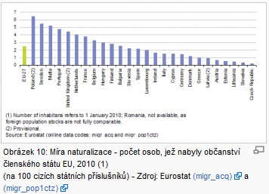

Slide 13
Proč ne?
Nemožnost dvojího občanství
Trvalý pobyt zaručuje téměř totožná práva
Správní poplatek (do konce roku 2013 10.000Kč)
Nesplnění legislativních požadavků (čistý trestní rejstřík, nezávislost na dávkách…)
Nespokojenost s životem v ČR

Slide 14
Proč ano?
Možnost získat plnohodnotný status a přístup na trh práce
Přirozené vyústění života v ČR
Větší jistota práv
Zjednodušení administrativy
Zájem o aktivní participaci na politickém životě
Odpadnutí nutnosti jezdit do země původu vyřizovat dokumenty
Lepší možnost získat hypotéku nebo úvěr
Lepší možnost cestování v rámci EU a bezvízových zemí
Lepší možnost studovat v EU a USA

Slide 15
Udělení občanství
Trvalý pobyt 5 let/3 roky, popř. dohromady s předcházejícím oprávněným pobytem 10 let
Čistý trestní rejstřík
Znalost češtiny
Znalost „reálií“
Poslední tři roky bez porušení předpisů (zdravotní pojištění, povinnosti k obci apod.)
Poslední tři roky odvádění daní

Slide 16
Udělení občanství
Žádost na krajský úřad – dotazník, doklady, správní poplatek
30+180 dní, rozhoduje MV
Nová žádost nejdříve za dva roky

Slide 17
Děkuji za pozornost

